Slide 1
Servlet

Slide 2
6.1 Web服务器
功能
  负责处理HTTP协议
Tomcat
  Serverlet/JSP服务器
  Server.xml
    <connector port=“8080” …..
    <Host>
    <Context path=“” docBase=“d:\MySql” />
    </Host>
  Web.xml

Slide 3
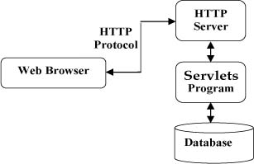
6.2 Servlet
Servlet
  一种服务器端的Java应用程序
  可以生成动态的Web页面。
  担当客户请求（Web浏览器或其他HTTP客户程序）与服务器响应（HTTP服务器上的数据库或应用程序）的中间层。
  Servlet是位于Web 服务器内部的服务器端的Java应用程序，与传统的从命令行启动的Java应用程序不同，Servlet由Web服务器进行加载，该Web服务器必须包含支持Servlet的Java虚拟机

Slide 4
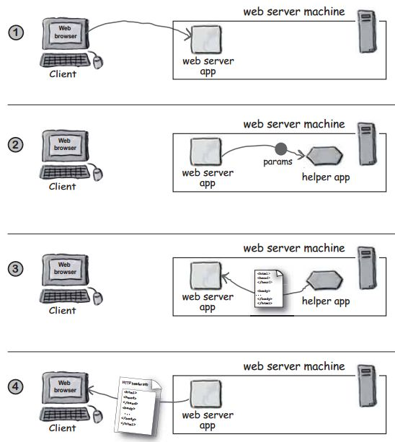
6.2 Servlet

Slide 5
6.2 Servlet
Servlet的主要功能
  交互式地浏览和修改数据，生成动态Web内容。这个过程为：
    客户端发送请求至服务器端；
    服务器将请求信息发送至Servlet
    Servlet生成响应内容并将其传给Server。响应内容动态生成，通常取决于客户端的请求
    服务器将响应返回给客户端

Slide 6
6.2 Servlet
Servlet生命周期
  Server创建一个Servlet的实例
  Server调用Servlet的init()方法
  一个客户端的请求到达Server
    Server创建一个请求对象
    Server创建一个响应对象
    Server激活Servlet的service()方法，传递请求和响应对象作为参数
    service()方法获得关于请求对象的信息，处理请求，访问其他资源，获得需要的信息
    service()方法使用响应对象的方法，将响应传回Server，最终到达客户端。service()方法可能激活其它方法以处理请求，如doGet()或doPost()或程序员自己开发的新的方法。
一般Servlet只初始化一次(只有一个对象)

Slide 7
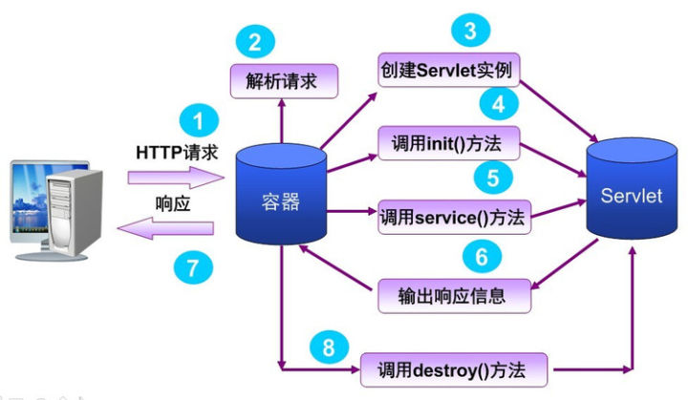
6.2 Servlet

Slide 8
6.2 Servlet
编写流程
  编写一个类，继承javax.sevelet.http.HttpServlet
  重写
    init函数
    一个doGet /doPost/service函数
    一个Destroy函数
  HttpServletRequest 和 HttpServletResponse 是所有doXXX()方法的默认参数
  配置文件(web.xml）里进行注册
  编译
  访问

Slide 9
6.2 Servlet
Servlet的内置对象
  out
    PrintWriter out=response.getWriter();
  request：参数request
  response：参数response
  session
    HttpSession session=request.getSession()
  application
    ServletContext application=this.getServletContext();

Slide 10
6.3 JSP
在HTML文档中加入Java脚本程序和JSP标记来构成
语法结构
  <% %>
  脚本元素：规范JSP中所使用的Java代码
  指令元素：针对JSP引擎控制转译后的Serverlet的整个结构
  动作元素：连接到用到的组件（如Javabenas)
JSP指令
  指示引擎如何处理JSP页面中的内容
  <%@ 指令名 属性1=“属性值” 属性2=“属性值” … %>

Slide 11
6.3 JSP
Include指令
  <% @ include file=“插入文件的URL” %>
  读入指定页面的内容。并把这些内容和原来的页面融合到一起
  这个过程是在翻译阶段:也就是jsp被转化成servlet的阶段进行的
声明
  <%! %>
  表达式
  <% =表达式 %> 直接输出
  代码段/脚本片段
  <% for(int i=1;i<=4;i++){%>
  <h<%=i %>>你好</h<%=i%>>
  <%}%>
注释
  <%--注释内容--%>

Slide 12
6.3 JSP
JSP内置对象
  request对象：获取客户端的输入信息
    getCookie()、getHeaders()、getAttribute()、getMethod()、getParameter()和getParameterName()等
    <%String name=request.getParameter(“userName”); out.println(name); %>
  response对象：向客户端返回请求
  out对象：将结果输出到客户端
  session：JSP为每一个会话而建立的个人对象，可以存储及提供个别用户独享的永久或半永久信息
    会话：一个用户和Web服务器之间的一次链接

Slide 13
6.3 JSP
与数据库连接

